Slide 1



Giải pháp phát hiện tấn công DDoS trong mạng SDN

Slide 2
CÁC THÀNH VIÊN CỦA NHÓM
52100465 – Huỳnh Minh Phước
52100694 – Mạc Gia Huy

Slide 3
TỔNG QUAN VỀ NỘI DUNG BÁO CÁO
1
MẠNG SDN VÀ TẤN CÔNG DDOS
2
PHƯƠNG PHÁP HỌC MÁY
3
MÔ HÌNH ĐỀ XUẤT
4
KẾT QUẢ
5
DEMO CHƯƠNG TRÌNH

Slide 4
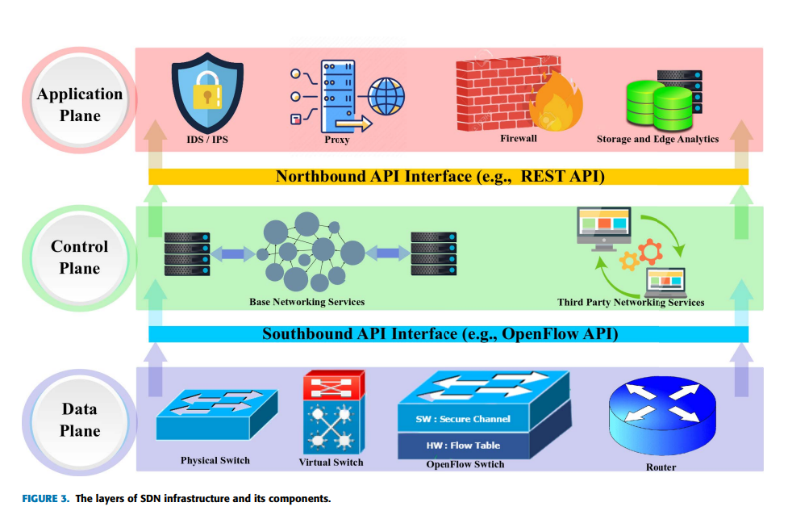
MẠNG SDN
1
Mạng SDN phân tách việc lập trình khỏi phần cứng, điều này mang lại sự linh hoạt cao và khả năng quản lý mạng hiệu quả. Việc truyền tải thông tin trong SDN được thực hiện theo cách tập trung hóa, qua đó, quá trình điều khiển mạng có thể được lập trình trên lớp điều khiển.

Slide 5
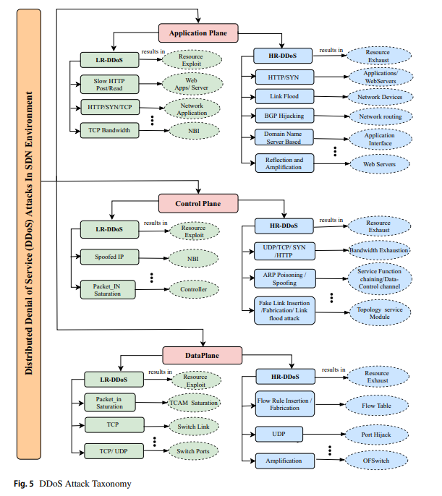
1
TẤN CÔNG DDOS

Slide 6
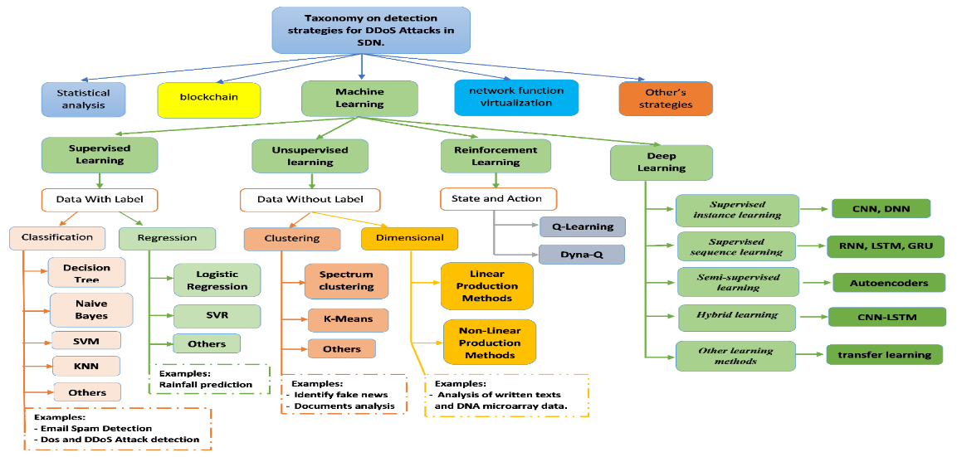
2
PHƯƠNG PHÁP HỌC MÁY

Slide 7
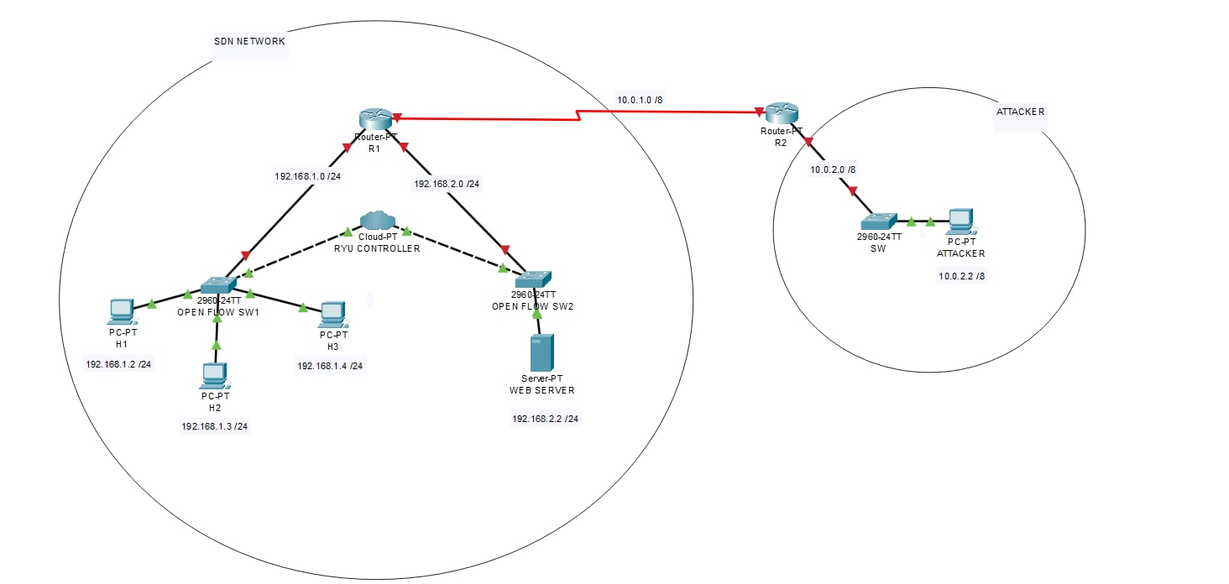
3
MÔ HÌNH ĐỀ XUẤT
Cấu trúc mô hình mạng

Slide 8
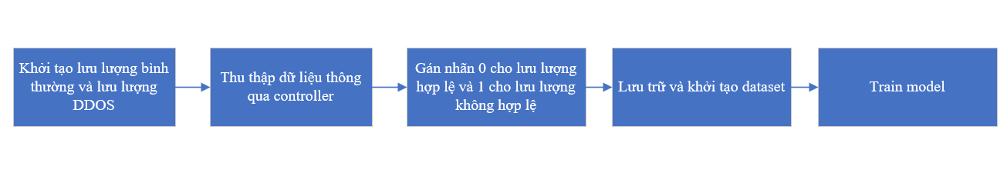
3
MÔ HÌNH ĐỀ XUẤT
Quy trình thu thập dữ liệu

Slide 9
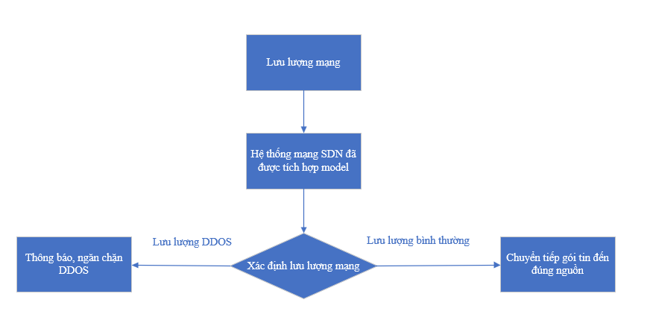
3
MÔ HÌNH ĐỀ XUẤT
Quy trình phát hiện DDOS

Slide 10
3
MÔ HÌNH ĐỀ XUẤT
Thuộc tính | Giá trị
Số lượng Feature | 22 feature
Các Feature được sử dụng: | timestamp, datapath_id, flow_id, ip_src, tp_src, ip_dst, tp_dst, ip_proto, icmp_code, icmp_type, flow_duration_sec, flow_duration_nsec, idle_timeout, hard_timeout, flags, packet_count, byte_count, packet_count_per_second, packet_count_per_nsecond, byte_count_per_second, byte_count_per_nsecond, label
Mô tả tập dữ liệu

Slide 11
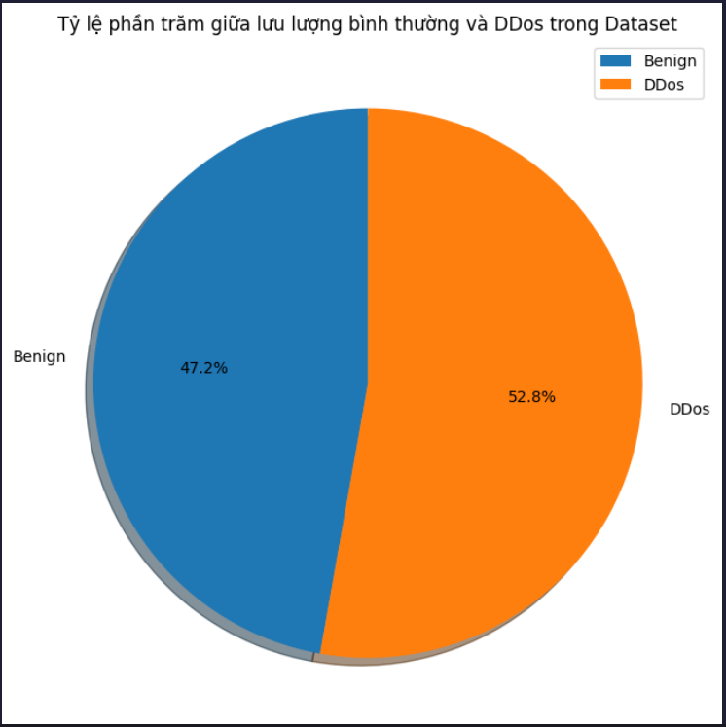
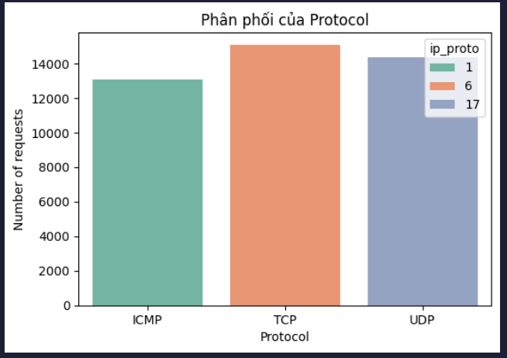
3
MÔ HÌNH ĐỀ XUẤT
Thống kê dữ liệu

Slide 12
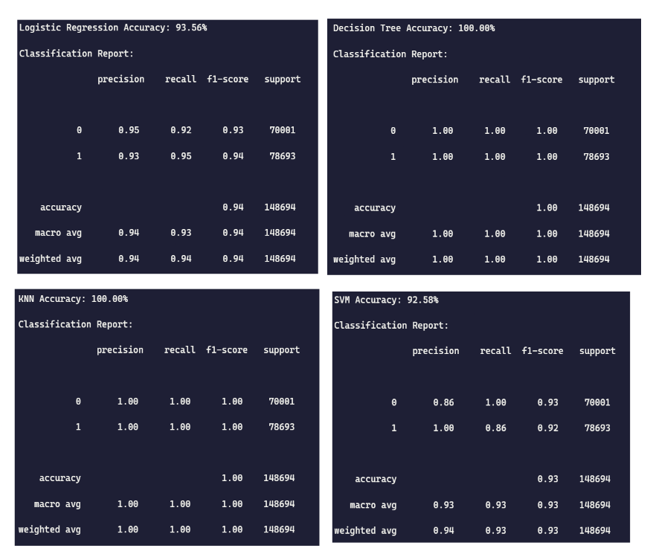
3
MÔ HÌNH ĐỀ XUẤT
Kết quả huấn luyện các mô hình sau khi có được dataset

Slide 13
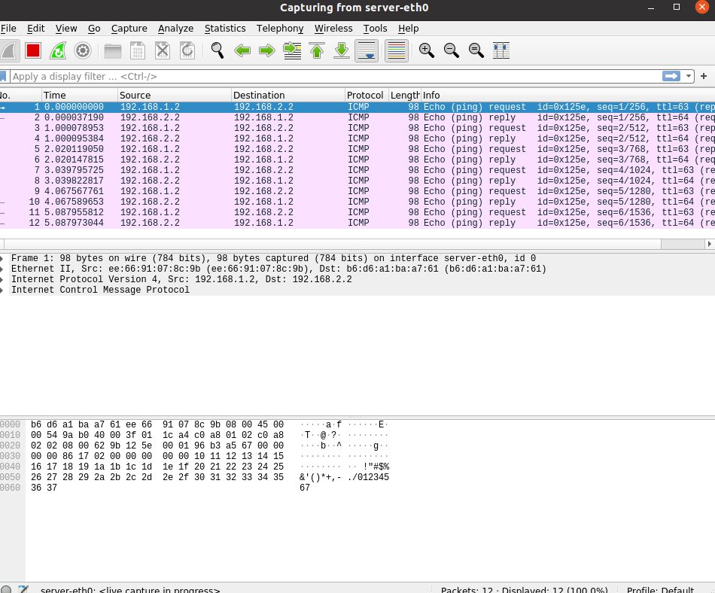
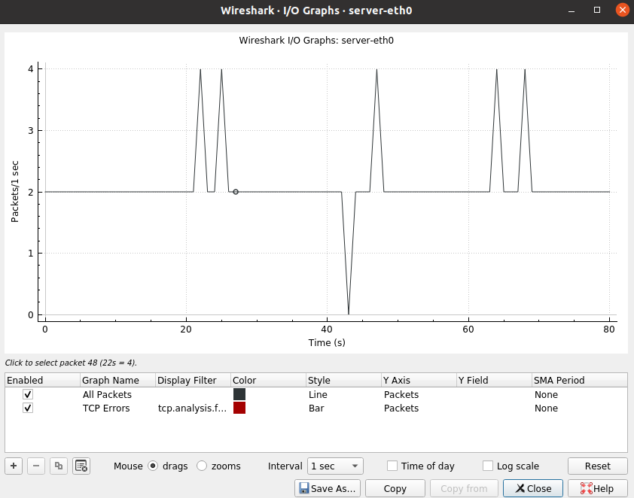
4
KẾT QUẢ THỰC NGHIỆM
Kiểm tra lưu lượng bình thường

Slide 14
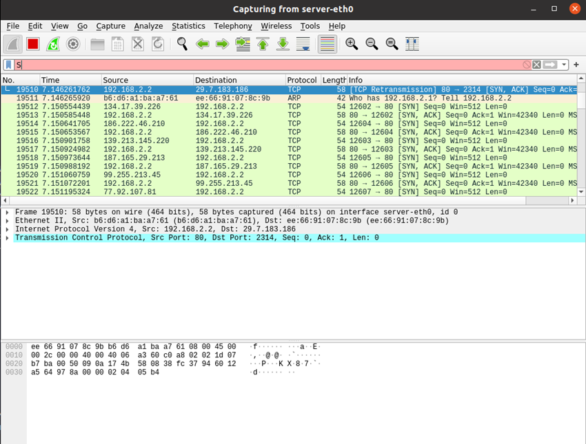
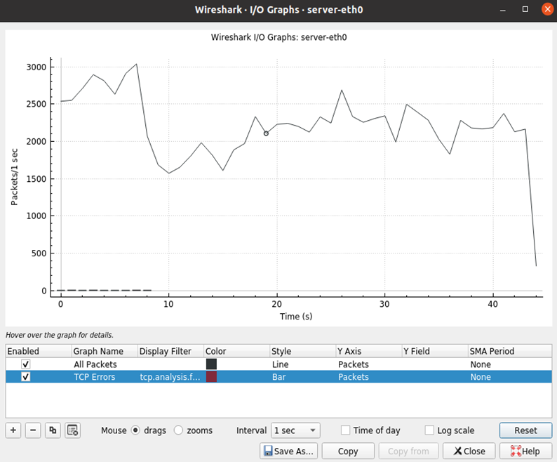
3
KẾT QUẢ THỰC NGHIỆM
Kiểm tra lưu lượng DDOS

Slide 15
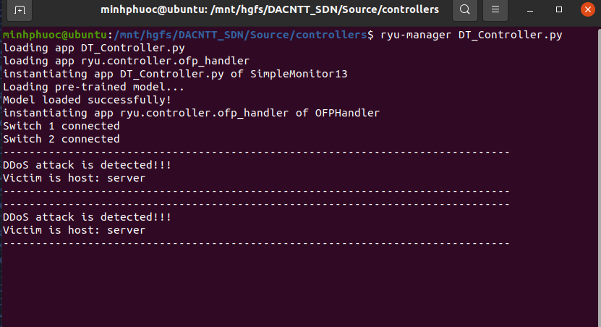
4
KẾT QUẢ THỰC NGHIỆM
Kết quả phát hiện bị tấn công DDOS

Slide 16
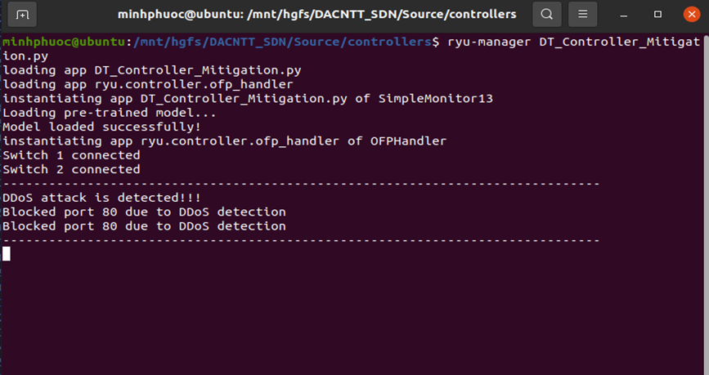
4
KẾT QUẢ THỰC NGHIỆM
Block port bị tấn công DDOS trên server

Slide 17
THANK YOU!
CẢM ƠN THẦY VÀ CÁC BẠN ĐÃ LẮNG NGHE

